Slide 1
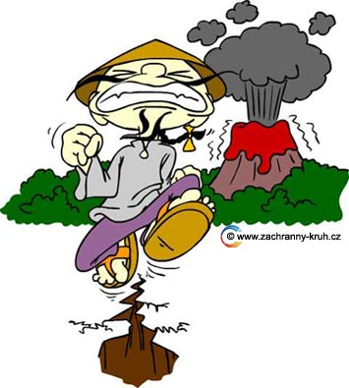
Zemětřesení
&
Sopečná činnost
Petra Čiháková

Slide 2
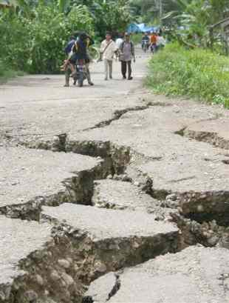
ZEMĚTŘESENÍ
Obsah :
Co je to zemětřesení ?
Jak vzniká zemětřesení ?
Kde k nim dochází ?
Typy zemětřesení
Druhy zemětřesení
  Podle původu
  Podle hloubky
Měření : Seizmograf
Historie
Pohled do Budoucnosti
zajímavosti

Slide 3
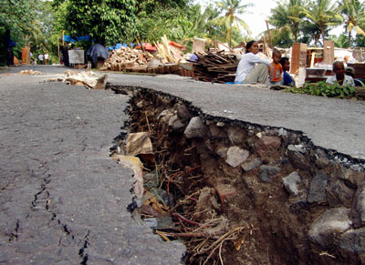
Co je zemětřesení ?
Zemětřesení je náhlý pohyb zemské kůry vyvolaný uvolněním napětí – např. z neustálých pohybů zemských desek – podél zlomů. Větší zemětřesení se proto obvykle vyskytují v těch oblastech světa, kterými významné zlomy procházejí.

Slide 4
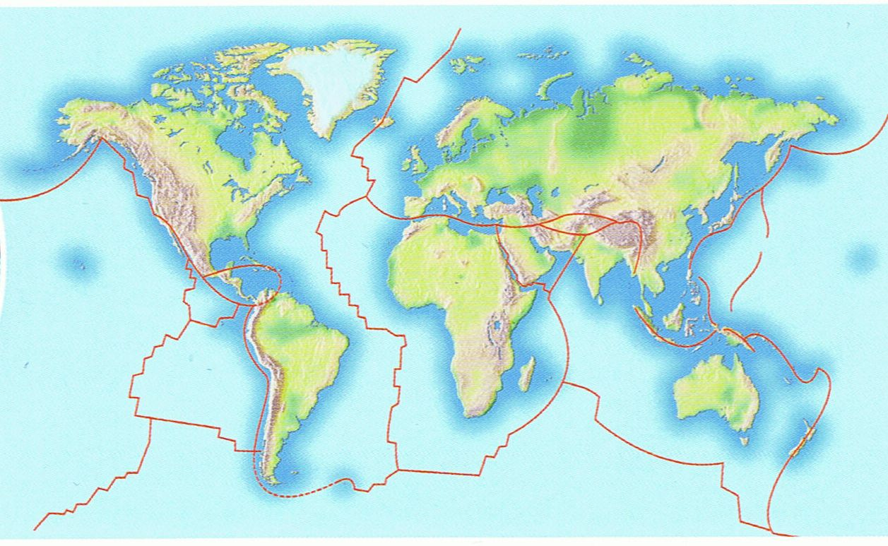
Tektonické desky
Čáry na mapě vyznačují zlomy desek, na nichž vzniká většina zemětřesení a sopečná činnost.

Slide 5
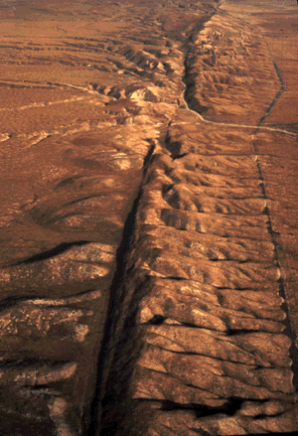
Praskání zlomů
Desky tvořící zemskou kůru jsou při svém pohybu a vzájemných kolizích vystaveny tak obrovskému tlaku, že někdy dochází až k jejich prasknutí, čímž vzniká zlom.
Sand Andreas

Slide 6
Jak vzniká zemětřesení ?
desky se pomalu pohybují a drhnou o sebe, přičemž stlačují a roztahují horninu, způsobují tedy ohromný nárůst tlaku. Pokud je tlak opravdu silný,podzemní hornina praskne a posune se. Toto náhle uvolnění tlaků vytváří nárazovou vlnu, která způsobuje zemětřesení,
Místo vzniku zemětřesení -> hypocentrum,
jeho kolmý průmět na zemském povrchu -> epicentrum.

Slide 7
Typy zemětřesení
slabá zemětřesení
– člověk je vůbec nepocítí a nebo se projeví na nestabilních předmětech v domácnosti (sklenky, lustr)
silnější zemětřesení
- jsou vázána většinou na aktivní tektonické oblasti a jejich výskyt je méně častý, ale celosvětově není výjimečný
podmořská zemětřesení
- mohou vyvolat také velmi ničivé vlny tsunami

Slide 8
Druhy zemětřesení:
Řítivá - 3 %
Sopečná (vulkanická) - 7 %
Tektonická (dislokační) - nejčastější a nejzhoubnější.

Slide 9
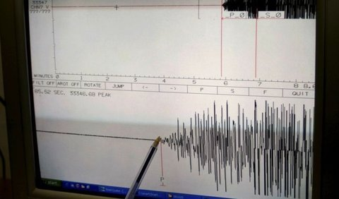
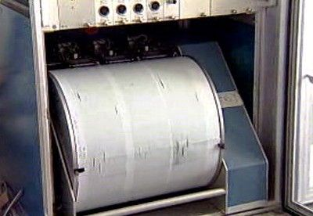
Měření : Seizmograf
Zaznamenávají seizmické vlny a podávají údaje o síle a trvání zemětřesení.

Slide 10
Nejsilnější zemětřesení od roku 1900
Postižená oblast | Stupeň Richterovy škály | Rok
Sumutra, Indonésie | 9,1 | 2004
Ťan-šan, Čína | 8,2 | 1976
Čching-chaj, Čína | 7,9 | 1927
Kan-su, Čína | 8,6 | 1920
Kanto, Japonsko | 8,3 | 1923
Haiti | 7,1 | 2010
Ašchabad, Turkmenistán | 7,3 | 1948
Messina, Itálie | 7,5 | 1908
Peru | 7,7 | 1970

Slide 11
Zemětřesení v Česku
V Česku bývají citelná zemětřesení zaznamenána několikrát do roka, ale otřesy bývají jen slabé, obvykle do 4. stupně Richterovy škály. Nejaktivnějšími oblastmi jsou Mariánskolázeňský zlom, zejména Kraslicko v Karlovarském kraji a Hronovsko-poříčský zlom v kraji Královéhradeckém.

Slide 12
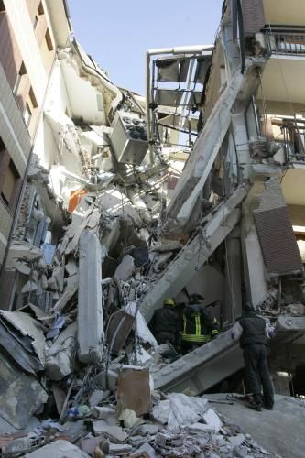
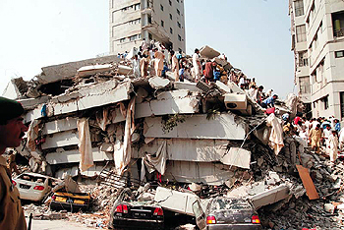
Otřesy většinou přichází náhle, často bez jediného varování, a za několik desítek sekund za sebou zanechávají obrovské neštěstí.

Slide 13
Zajímavosti
Na celém světě zemřelo v důsledku zemětřesní 1,5 milionu lidí .
Nejdelší zaznamenané zemětřesení trvalo 4 minuty na Aljašce (1964).
Mnoha trestanců se během zemětřesení podařilo uniknout z vězení.
Zemětřesení nám přinášejí také poznatky o našich předcích.

Slide 14
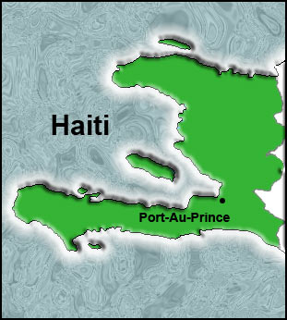
HAITI
http://www.youtube.com/watch?v=YpIqw6DyNko

Slide 15
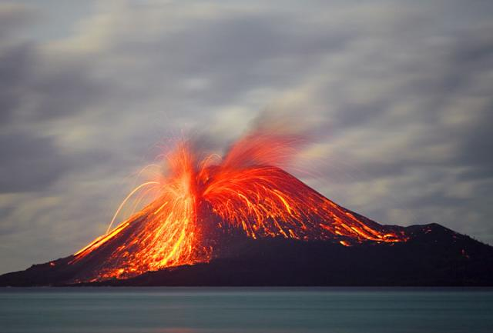
Sopečná činnost
Obsah:
Co je sopka?
Výskyt
Vznik sopek
Druhy sopek a sopečných erubcí
  druhy sopek
  druhy sopečných erubcí
Sopky uprostřed desek
Sopky pod mořskou hladinou
Oblaka popela
Historie sopek
Zajímavosti

Slide 16
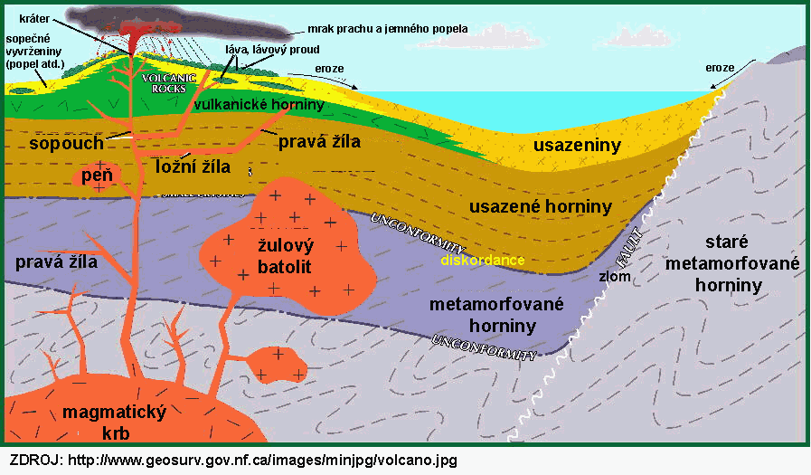
Co je sopka?
Sopka je hora vulkanického původu,na vrcholu tvořena kráterem,který vytvořilo magma razící si cestu k povrchu -> tak magma vytvoří jícen sopky.

Slide 17
Výskyt
Sopky se vyskytují podél zlomů desek,a také kde se jedna oceánská deska podsouvá pod pevninskou a jedna oceánská deska pod druhou oceánskou.
Nejvíce jich najdeme v Japonsku a Indonésii
Sopky můžeme nalést i v Evropě,a to na Islandu a v Itálii.

Slide 18
Vznik sopek
Když se v zemi objeví velká puklina může vzniknout vulkán => činná sopka.Na povrch viteče magma v podbě lávy,která postupem česu utuhne,za několik století se může v tom samém místě nahromadit magma a zase vytéct na povrch.

Slide 19
Druhy sopek a sopečných erubcí
Druhy sopek:
vulkány: jsou aktivní sopky explodující pravidelně nebo alespoň jednou za 10000let.
spící sopky: za posledních 10000let nevybuchly.
vyhaslé sopky: neprojevily aktivitu ani za 25000let.Ale i ty se mohou navrátit mezi vulkány.

Slide 20
Druhy sopečných erubcí:
erupce Havajského typu: teče pomalu a dá se jí uniknout
erupce Strombolského typu: silnější erupce při výbuchu jsou vystřeleny kusy rozžhavené lávy tzv. "BOMBY"
erupce typu Vulkánu: velmi nebezpečná erupce místo chrlení lavy se láva vystřeluje několik kilometrů daleko od kráteru.
typ PELENEJSKÝ: nejmohutnější a nejnebezpečnější (Tento typ se udál roku 79n.l – výbuch hory Vesuv

Slide 21
Sopky uprostřed desek
Zdrojem sopek je velké množství tepla, které produkuje obrovské množství magmatu,hluboko pod povrchem země.Magma si pomalu razí cestu k povrchu,a tak může vzniknout sopka mimo zlom desky.

Slide 22
Sopky pod mořskou hladinou
Sopky se převážně vyskytují pod hladinou moře.Je zde jen 6km silná Zemská kůra,tak má magma možnost lépe projít na povrch.
Když se spustí vulkán pod mořem,láva vytékající na dno oceánu se rychle ochlazuje a tuhne.Tak vznikají některé ostrovy.

Slide 23
Oblaka popela
Jestliže je magma husté,ale plyny nevytvářejí příliš velký tlak,uvolní se při erupci množství žhavého popela a plynů,v podobě mraku.Po spadnutí na zem sjíždí sopečný popel po svahu sopky dolů.

Slide 24
Historie sopek
Sopka svaté Heleny (18.května 1980 )
  leží ve státě Washington v USA
  je peleonejského typu.
  57 lidí zemřelo
Krakatoa (1883 )
Druhy sopečných erubcí:
  ostrov Krakatou mezi Sumatrou a Jávou
Eyjafjallajökull (2010)

Slide 25
Zajímavosti
Na zemi je o kolo 1300 aktivních sopek,podmořskou hladinou jich je 800.
Sopka mohou být staré od několika desetiletí až několik milionu let.
Láva má teplotu až 1000 stupňů celsia.A dosáhne rychlosti až 165 m/s.Láva si může udělat vlastní koryto

Slide 26
Zdroje:
Zemětřesení
  internet : http://www.zachranny-kruh.cz/
  literatura : kniha (Přírodní katastrofy) Zemětřesení
Sopečná činnost
  internet : http://www.gweb.cz/
  literatura : kniha (Přírodní katastrofy) Sopky
Obrázky : google.com
        seznam.cz

Slide 27
Děkuji Vám za pozornost ☺
Buďme rádi, že nás tyto katastrofy skoro neohrožují, ale co není může být !

